Slide 1



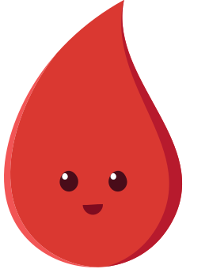




Ministère de l’enseignement supérieur et la recherche scientifique
Université de Tissemsilt
Faculté des Sciences et de la technologie
Département de biologie
Cours
Immunohématologie
Dr.ZAKMOUT Badra
Maitre assistante B
Université de Tissemsilt
Faculté des Sciences et la technologie
Département de Biologie
b.zakmout@univ-tissemsilt.dz

Slide 2
Chapitre I
Dysfonctionnement du
système immunitaire
  Public cible: 2 ème année Master
Biochimie appliquée
  Unité d’enseignement fondamentale
  Coefficient: 3
  Crédit: 6
  Durée: 48 heures

Slide 3

Le système immunitaire
L’ensemble des mécanismes cellulaires et moléculaires contribuant à la protection de l’organisme et à sa survie dans l’environnement auquel il est exposé.
Rôle du système immunitaire:
- Protéger l’organisme des différentes sources d’agression.
- Ne pas agresser cet organisme, ou rejeter ce qui lui est nécessaire/bénéfique
(flore bactérienne intestinale par exemple) : notion de « tolérance immunitaire ».
-Contribuer à la réparation tissulaire après une agression (cicatrisation, restauration fonctionnelle).
-Prémunir l’organisme d’une nouvelle agression (par un même pathogène) : la « mémoire immunitaire ».

Slide 4
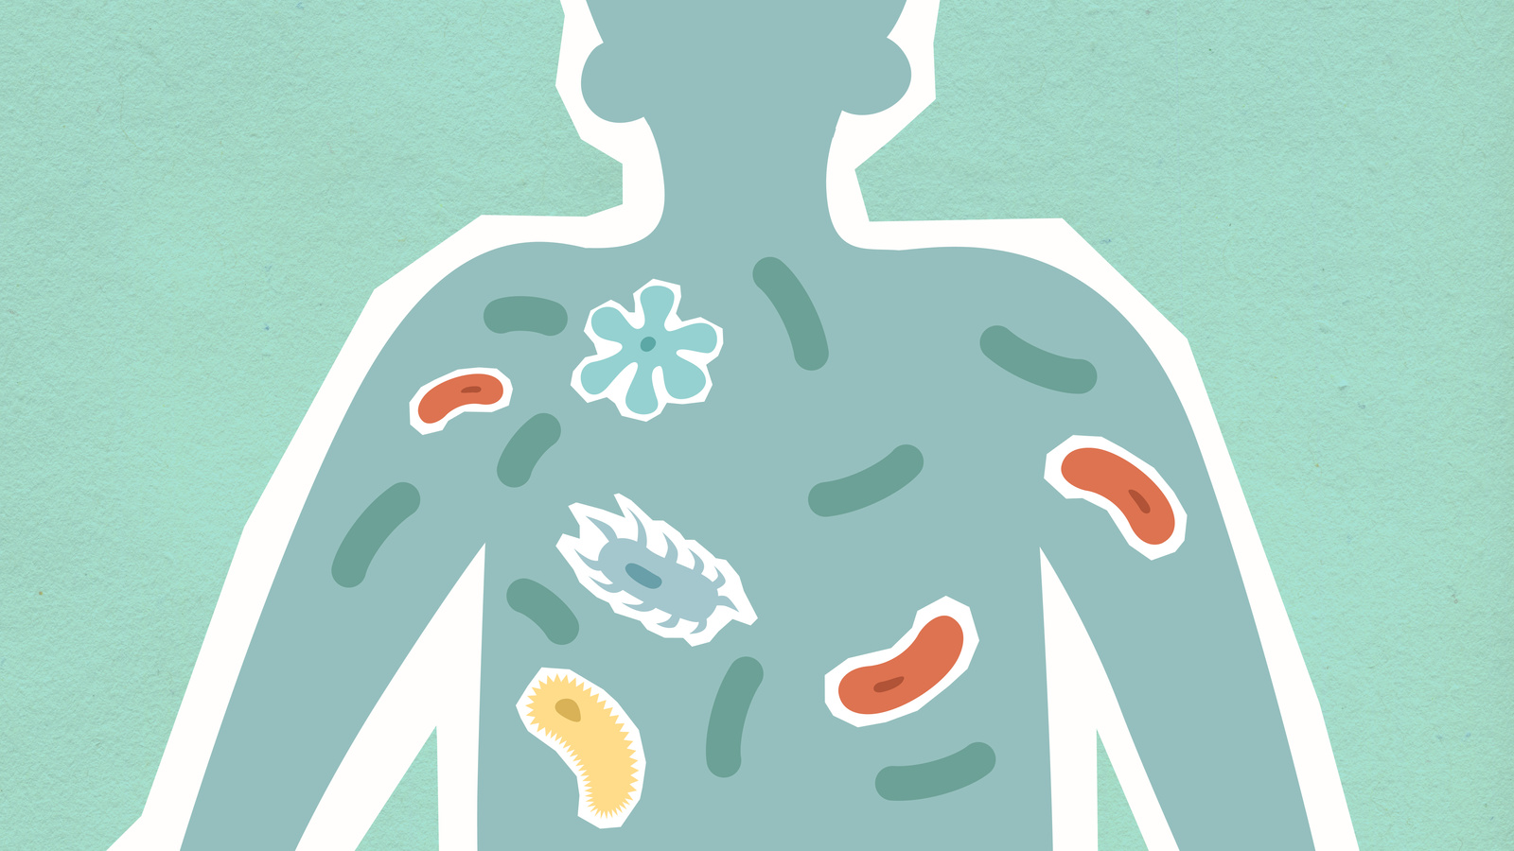
Fonctionnement du système immunitaire
Systèmes de défense
Des barrières naturelles, renforcées par un système de défense organisé :
Les barrières naturelles :
• Entrée des microbes: la peau, le tractus gastro-intestinal et le tractus respiratoire ==» protégées par des épithéliums.
• Les cellules épithéliales ==» antibiotiques peptidiques qui tuent les bactéries.
•Les épithéliums internes (épithéliums muqueux ou muqueuses).
•Les surfaces épithéliales: substances microbicides.
•Le pH acide de l’estomac et les enzymes digestives du tractus gastro-intestinal.
•Dans l’intestin, des peptides antibactériens et antifongiques.

Slide 5
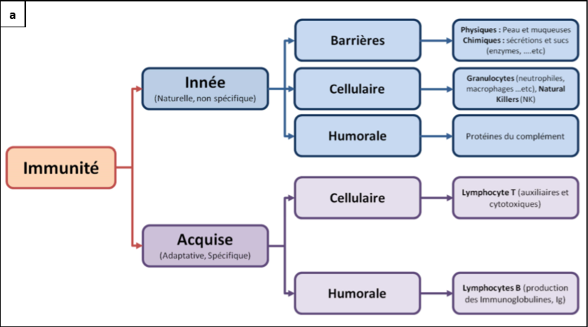
Fonctionnement du système immunitaire
Systèmes de défense
Figure 01. Différents types de la réponse immunitaire.

Slide 6
Dysfonctionnement du système immunitaire
Quand le système immunitaire (SI) fonctionne dans un sens différent de ce qui lui habituel ;
3 cas peuvent se présenter :
Hypersensibilité
Déficit immunitaire
Maladies auto-immunes

Slide 7
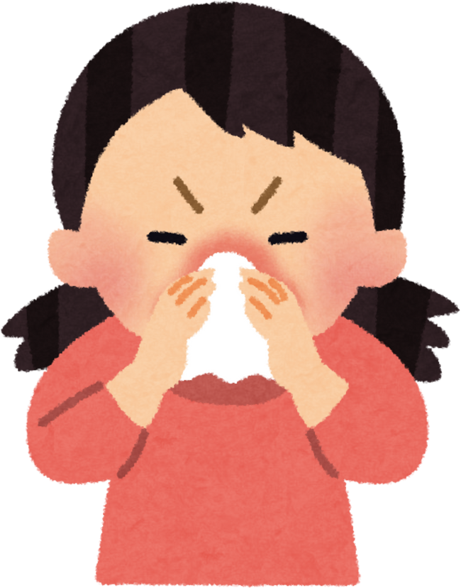
I/ Les allergies:
Allergie : Réaction immunitaire exagérée vis-à-vis d'éléments non pathogènes.
Allergène : Élément étranger à l'organisme et qui déclenche une réaction allergique.
Mastocytes : une catégorie de leucocytes (globules blancs).
Histamines : Substances sécrétées par les mastocytes leucocytes et qui sont responsables de l'allergie.
Les allergènes : Les causes de l’allergie:
Parmi les allergies les plus fréquentes:
- Les allergies respiratoires: des inflammations des voies respiratoires, perte d'odorat ...
L’asthme: des crises d'étouffement et des sifflements les pollens, les acariens domestiques, les moisissures...

Slide 8
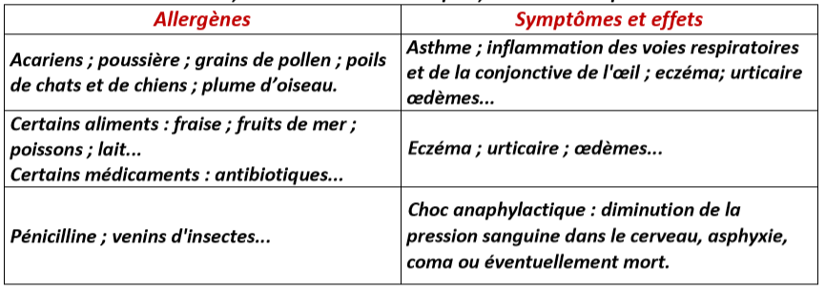

Figure 02 : Allergènes, symptômes et effets.

Slide 9
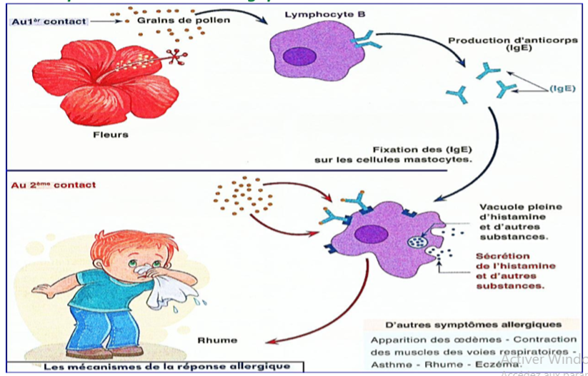
Les étapes de la réaction allergique :
1) Phase de sensibilisation:
-Le premier contact avec l'allergène. -L’absence des symptômes.
-Activation des lLB après pénétration de l’allergène.
-LB ==» Plasmocytes ==» Acs (IgE).
-Les IgE se fixent sur des mastocytes qui renferment des vésicules riches en histamine et autres substances.
2) Phase de la réponse allergique (réaction exagérée et exceptionnelle):
-Le deuxième contact avec l'allergène ==» se fixe sur les anticorps lgE déjà fixés sur les mastocytes.
-Les mastocytes sécrètent les histamines et les autres substances responsables de l'apparition des symptômes de l'allergie (rhinite, urticaire, œdème, diarrhée, choc anaphylactique . . .).

Slide 10
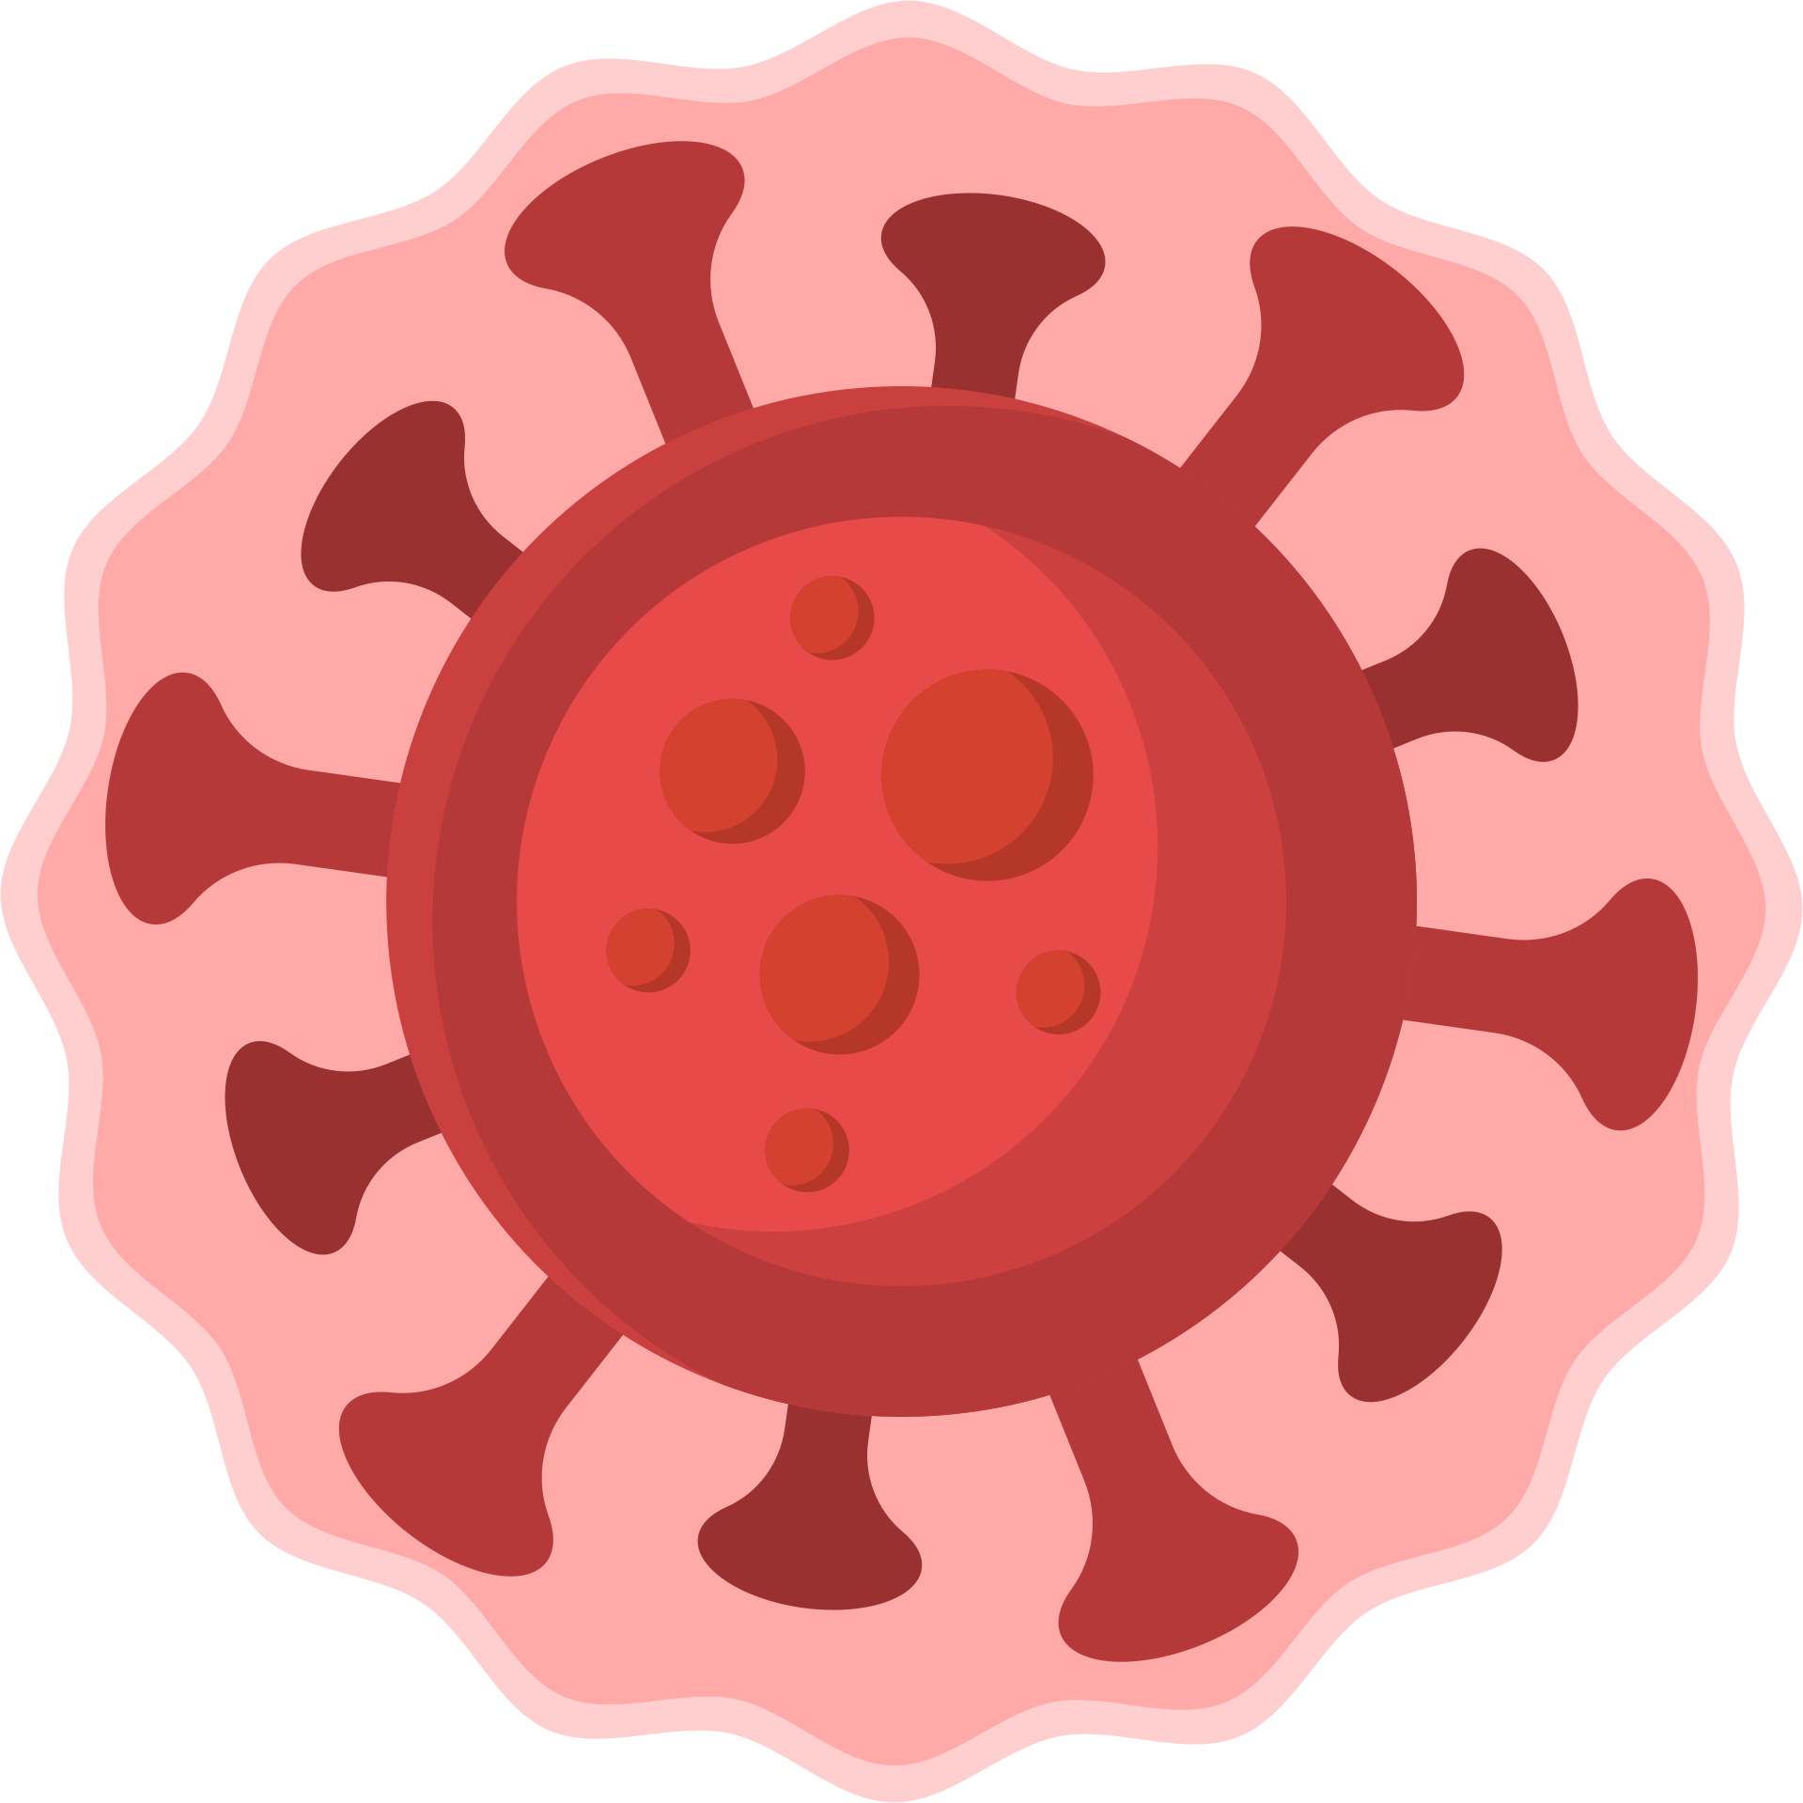
II/ Syndrome de l'immunodéficience acquise: SIDA
VIH, virus de l'immunodéficience acquise (après l'infection) responsable du sida et qui détruit les éléments de réponses immunitaires spécifiques cellulaires et humorales.
  Affaiblissement de SI et des maladies opportunistes qui peuvent causer la mort.
Les causes de SIDA:
-Le VIH attaque plus particulièrement lesLT4.
  Sécrètion des substances pour activer les RI spécifiques humorales et cellulaires.
-Le VIH se multiplie à l’intérieur des LT4 et ils deviennent des cellules cibles et seront par la suite détruites par les LT8.
-Les VIH libérés par une cellule infectée envahissent d'autres cellules ; et le cycle continue.
- La destruction massive des lymphocytes T4 : un effondrement du SI (immunodéficience).
Plus le nombre de VIH augmente, plus le nombre de LT4 diminue. Parce que le VIH pénètre dans LT4 s’y multiplie et le détruit.

Slide 11
Les étapes de l’évolution de SIDA:
1) La phase primo-infection
2) La phase asymptomatique
-Après contamination, le SI développe une RI presque normale contre VIH.
-s'achève par l'augmentation du nombre de LT tueurs et la quantité des Acs; Diminution de la quantité du virus.
-La personne porteuse du virus est dite séropositive (Présence des Acs antisida dans le plasma).
-Diminution importante du nombre des LT4.-Absence des symptômes cliniques. -À la fin de cette phase, les lymphocytes T4 infectés s’éclatent et libèrent des VIH qui attaquent d’autres cellules et par conséquence l’apparition d’un présida.
3) La phase du sida déclaré
- Un effondrement du SI:
-Diminution du nombre de lymphocytes et de la quantité des Acs ;
-Augmentation de la quantité du VIH dans le corps ;
-Apparition des maladies opportuniste .....
Ces troubles entraînent le décès après un temps variables.

Slide 12
Les voies de transmission et la prévention de SIDA:
•1) Les voies de transmission:
- les rapports sexuels non protégés (sans utilisation de préservatif) ;
- De la mère au fœtus et le lait maternel ;
- L’emploi de seringues contaminées par le VIH;
- Les objets tranchants contaminés ;
- Les transfusions avec du sang contaminé.
•2) Méthodes de prévention:
-Les mesures de prévention, la conscience et la vigilance des citoyens.
-La compréhension des voies de transmission permet d'adopter les mesures préventives convenables :
- Utilisation de préservative au cours des rapports sexuels ; - Utilisation des seringues à usage unique ;
- Stérilisation du matériel tranchant …

Slide 13
III/ Maladies auto-immunes
Les maladies auto-immunes résultent d'un dysfonctionnement du système immunitaire qui s’attaque aux constituants normaux de l’organisme, ou "autoantigènes".
  Surviennent quand la tolérance aux propres constituants de notre organisme se rompt. Le SI devient alors pathogène et induit des lésions tissulaires ou cellulaires.
  L’origine de cette rupture reste le plus souvent énigmatique. Il s’agit probablement de l’association de plusieurs facteurs génétiques, endogènes et environnementaux. On parle de maladie multifactorielle.
  Ces maladies évoluent de façon chronique tout au long de la vie, avec des phases de poussées et de rémissions.

Slide 14
Le diagnostic des maladies auto-immunes.
Repose sur plusieurs éléments cliniques, immunologiques et parfois génétiques : le plus souvent, le diagnostic repose sur un faisceau d’argument. « la clinique d’abord… »
1/ Les symptômes cliniques permettent d’évoquer une maladie auto-immune. L’imagerie médicale complète l’examen clinique et caractérise les lésions des organes cibles: par exemple, la survenue répétée de déficits neurologiques accompagnée de lésions démyélinisantes du cerveau à l'IRM permet d’évoquer une sclérose en plaques.
2/ Le diagnostic génétique permet d’identifier des gènes de susceptibilité.
3/ Le diagnostic met aussi à contribution l’imagerie médicale et l’histologie.
4/ Le diagnostic immunologique au laboratoire consiste à chercher des auto-Ac spécifiques.

Slide 15
Types de maladies auto-immunes.
Les maladies
systémiques
Les maladies
spécifiques
  Des auto-Ag attaqués sont partagés par toutes les cellules de l’organisme.
  Les pathologies les plus courantes :
- Lupus érythémateux disséminé - Sclérodermie - Dermatomyosite - Polymyosite - Polyarthrite rhumatoïde
- Syndrome des anti-phospholipides - Connectivite mixte
- Vascularites primitives.
  Le SI attaque les auto-Ag spécifiques d’un organe donné.
- les Glandes endocrines : Thyroïdites, Addison..,
- Tractus gastro-intestinal : Maladie de biermer, maladie cœliaque.
- Rein : Syndrome de Goodpasture
- Muscle et nerf : Myasthénie, polyneuropathies
- Œil : Rétinochoroïdopathie de Birdshot
- Peau : Pemphigoïde, vitiligo
- Foie : Hépatites auto-immunes.

Slide 16


